Slide 1
Oběžný majetek (OM)
Charakteristika OM
Členění zásob
Způsob pořízení zásob
Způsoby ocenění zásob
Inventarizace zásob
Způsob A účtování pořízení zásob

Slide 2
Charakteristika OM
doba užití je kratší než 1 rok
při procesu výroby mění svoji podstatu = spotřebovává se
do OM patří:
zásoby: členění uvedeno níže
pohledávky za:
odběrateli = nezaplacené vystavené faktury (VF)
zaměstnanci (nezaplacené manko)
ostatní (přeplatky daní, SP a ZP)

Slide 3
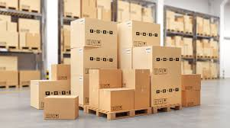
Charakteristika zásob
zásoby jsou složkou oběžného majetku
mají krátkodobý charakter
evidují se na skladových kartách

Slide 4
Členění zásob
Materiál
základní – tvoří podstatu výrobku
pomocný – netvoří podstatu výrobku, ale nebyl by bez nich funkční
provozní látky – nevstupují do výroby, zajišťují chod výroby
Nedokončená výroba – neprodejná
Polotovary – prodejné
Hotové výrobky
Zboží
Obaly – vratné x nevratné

Slide 5
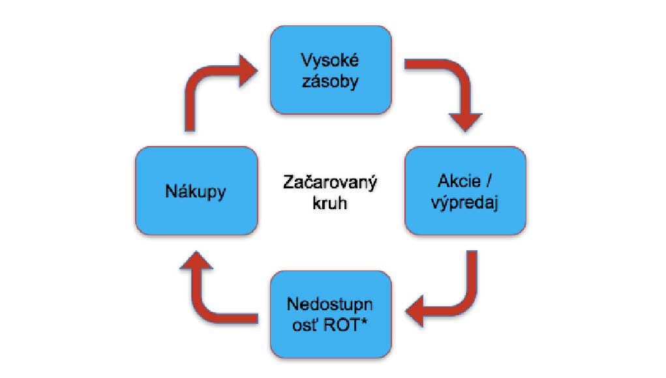
Způsob pořízení zásob
způsob pořízení zásob
nákup od dodavatele
vlastní činnost
darování
převod z osobního vlastnictví
Způsoby oceňování zásob
pořizovací cena = cena pořízení + vedlejší náklady pořízení
vlastní náklady = materiál + mzdy + režie
reprodukční cena = aktuální tržní cena, která se zjišťuje kvalifikovaným odhadem

Slide 6
Inventarizace zásob
řádná – k 31.12.
mimořádná – kdykoliv
inventarizační rozdíly:
manko – účetní stav vyšší než fyzický stav
přebytek – účetní stav nižší než fyzický stav

Slide 7
Manko a přebytek
manko – účetní stav vyšší než fyzický stav
do výše norem – je stanoven vnitropodnikovou směrnicí, na základě měření apod. = přirozený úbytek materiálu z objektivních příčin (vysychání, rozprášení, odpaření), účtuje se na účty číslo 501-spotřeba materiálu nebo 504-prodané zboží
nad normou – v plné výši hradí odpovědná osoba, účtuje se na účet 549-manka a škody na finančním majetku
přebytek – účetní stav nižší než fyzický stav
účtuje se na účet 648 –ostatní provozní výnosy
je zakázáno vyrovnávat manko s přebytkem. Lze to udělat pouze v případě, že se jedná o prokazatelnou záměru

Slide 8
Způsob A účtování pořízení zásob
Účet 111 slouží k načtení všech souvisejících nákladů, které patří do pořizovací ceny materiálu. Pokud takové náklady nejsou, lze cenu materiálu účtovat rovnou na účet 112.
111
Pořízení materiálu
112
Materiál
na skladě
501
Spotřeba
materiálu
321
Faktura přijatá
321
Faktura přijatá
112
Materiál
na skladě
501
Spotřeba
materiálu

Slide 9
Způsob A účtování pořízení zásob
je pracnější, ale více přehledný
veškeré náklady spojené s pořízení zásob se účtuje na účet 111-pořízení materiálu nebo 131-pořízení zásob
naskladnění se provádí se na základě příjemky na účet 112-materiál na skladě nebo 132-zboží na skladě
vyskladnění se provádí na základě výdejky na účet 501-spotřeba materiálu nebo 504 prodané zboží

Slide 10
Vzorový příklad
Společnost s ručením omezením má tyto počáteční stavy na účtech:
Pokladna 10.000 Kč
BÚ 200.000 Kč
Materiál na skladě 300.000 Kč
Účetní operace:
1 Přijatá faktura na materiál v PC + 21% DPH 50 000 Kč
2 VPD: provize za zprostředkování nákupu materiálu 2 000 Kč
včetně 21% DPH
3. VUD: vlastní doprava materiálu 3 000 Kč
4 Příjemka na nakoupený materiál ?
5 BV: úhrada PF (viz.op.1) ?
6 výdejky na spotřebovaný materiál 18 000 Kč
7 VÚD manko na zásobování materiálu 1 000 Kč
Zaúčtujte všechny účetní operace a zjistěte konečný stav účtu Materiál na skladě.

Slide 11
Řešení příkladu
MD 211 | Pokladna D
PS 10 000 | 2 2 000
MD 221 | BÚ D
PS 2 00 000 | 5 60 500
MD 112 mat | na skladě D
PS 300 000 | 6 18 000
4 54 653 | 7 1 000
KS 335 653
MD 111 Poř | mat D
1 50 000 | 4 54 653
2 1 653
3 3 000
MD 343 | DPH D
1 10 500
2 347
MD 321 | Dodavatelé D
5 60 500 | 1 60 500
MD 501 spotř | mat D
6 18 000
MD 549 Manka | a škody D
7 1 000
MD 621 | Aktivace D
 | 3 3 000

